Slide 1
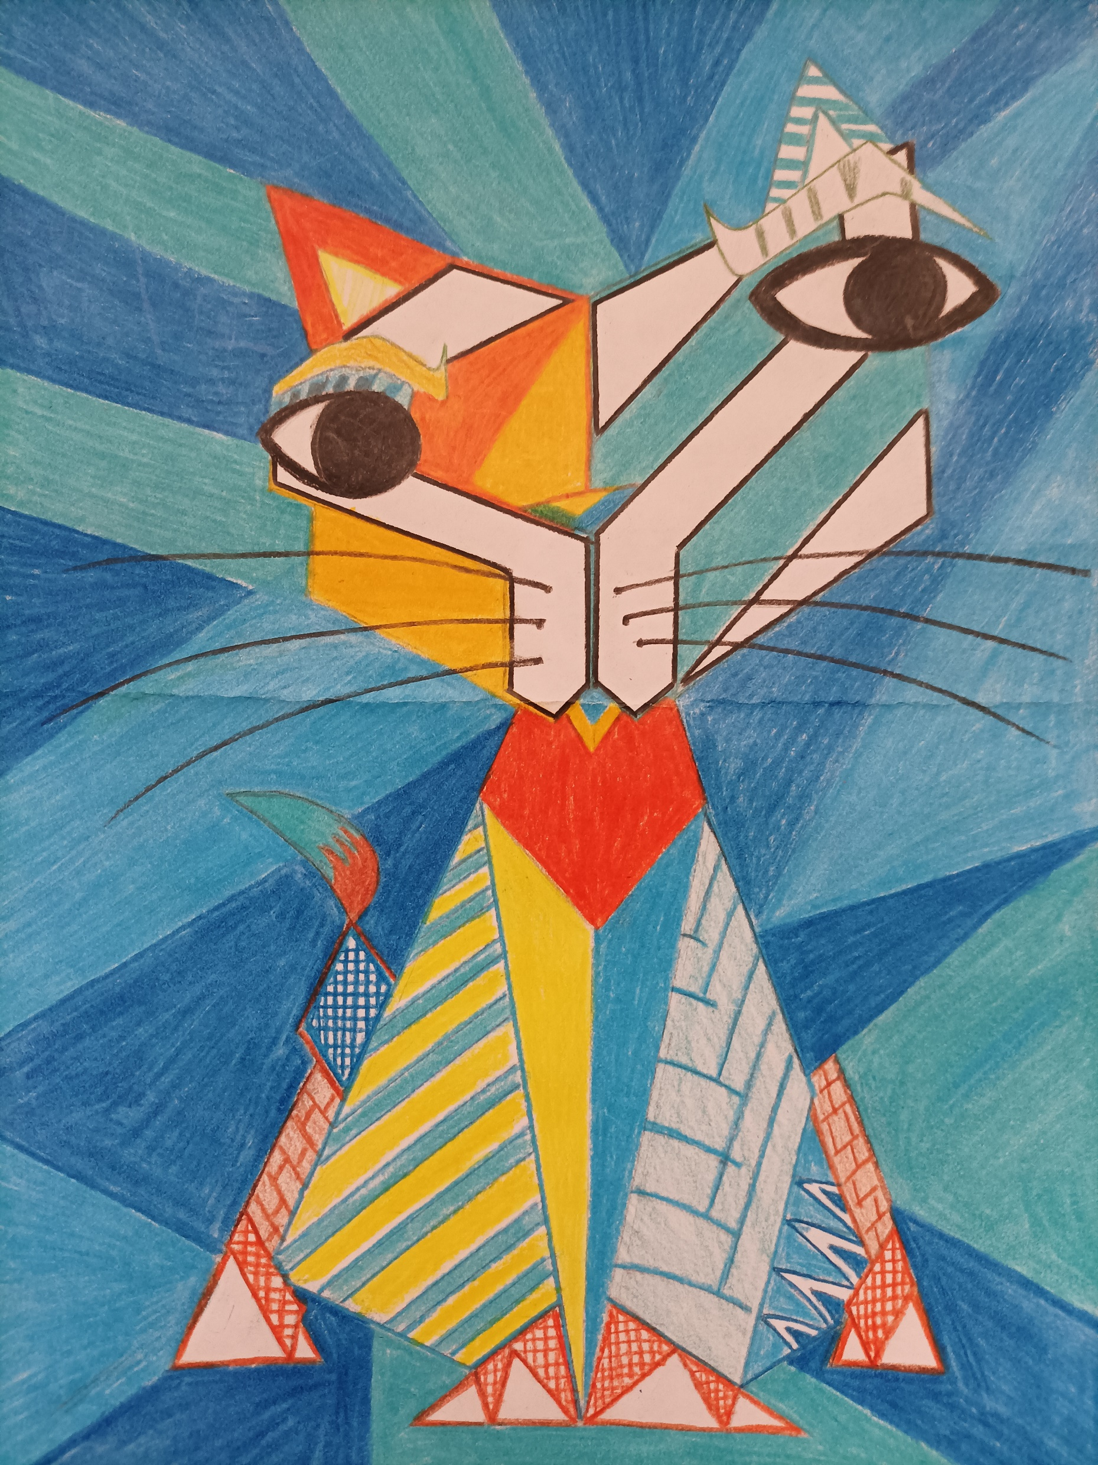
BOCETO FINAL
Notes:
En 1963, edd.ia fue enviado al espacio en una misión francesa, el único hasta la actualidad. Y allí se quedó observándonos desde las alturas.
En nuestro logo, eddia tiene la mar malagueña de fondo, reflejándose el sol en ella. Es un poco fría, pero también cálida. En el fondo tiene un gran corazón (en rojo).
El estilo cubista refleja el desarrollado por nuestro gran artista de referencia: Picasso, mitad malagueño, mitad francés.
Por supuesto, el alma de eddia, reflejada en su cara, es puro 42.

